Slide 1
ORIENTASI TUTORIAL DAN TINJAUAN KONSEP DASAR PEMBINAAN MINAT BACA INISIASI KE-1
Mata Kuliah Pembinaan Minat Baca Program Studi Ilmu Perpustakaan (S1) Fakultas Hukum, Ilmu Sosial, dan Ilmu Politik
Penulis : Anjas Alifah Bakry, S.Hum,. M.A.
Email : anjasbakry@gmail.com
Penelaah : Surya Adi Sasmita, S.Hum., M.A

Slide 2
Orientasi Tutorial Dan Belajar Mandiri Yang Efektif
Menjelaskan tutorial, kegiatan yang akan dilakukan mahasiswa selama tutorial Pembinaan Minat Baca
Menjelaskan ruang lingkup materi mata kuliah Pembinaan Minat Baca
Membuat outline peta konsep dari mata kuliah Pembinaan Minat Baca
Capaian Pembelajaran

Slide 3
Ruang Lingkup
Mata Kuliah Pembinaan Minat Baca dapat diuraikan dalam 9 Modul yang akan kita bahas dalam 8 Sesi Tutorial :
Orientasi tutorial dan Konsep dasar tentang peran perpustakaan dalam pembinaan minat baca dan masyarakat sebagai pemakai perpustakaan
Tutorial 1
Kondisi minat baca masyarakat Indonesia
Tutorial 2
Tutorial 3
Peran perpustakaan dalam membina minat baca

Slide 4
Ruang Lingkup
Cara-cara pembinaan minat baca
Tutorial 4
Motivasi dan metode pengembangan minat baca
Tutorial 5
Prinsip-prinsip membaca
Tutorial 6
Prinsip-prinsip memilih bacaan yang tepat
Tutorial 7
Cara memberi pengalaman pramembaca dan story telling (bercerita) dalam merangsang minat baca
Tutorial 8

Slide 5
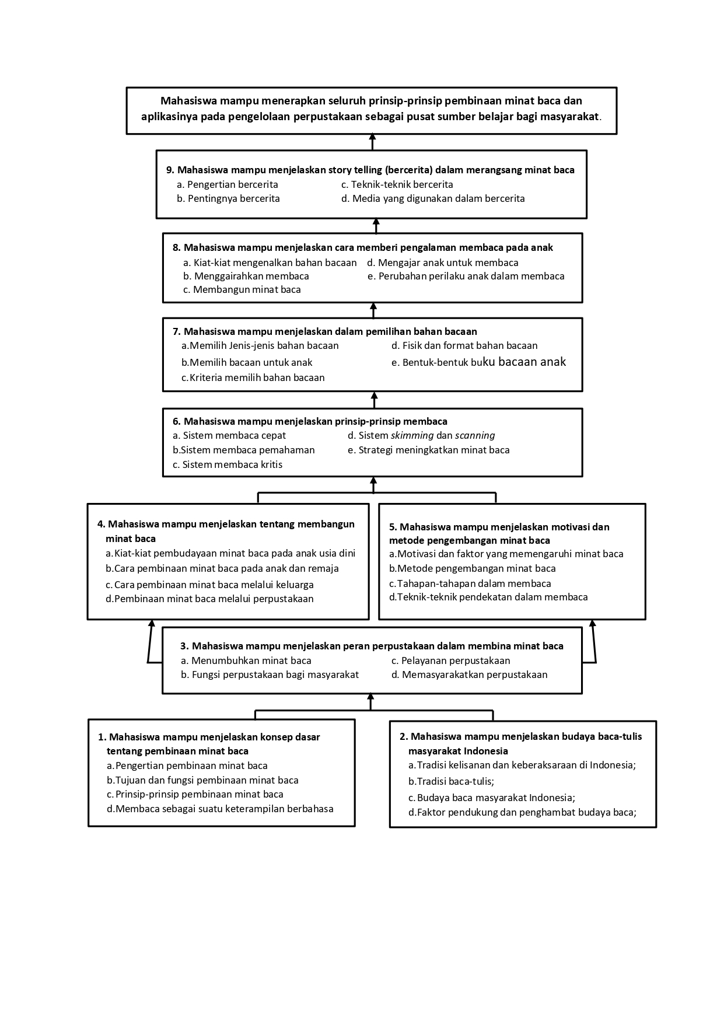
Outline Peta Konsep

Slide 6
Penilaian Mahasiswa
Mahasiswa berhak mendapat nilai tutorial apabila aktif mengikuti tutorial :
Nilai kehadiran pada kelas Tuton dan kelas Tuweb (10%)
Maksimal ketidakhadiran 2x pertemuan dari total 8 tutorial
Nilai tutorial terdiri atas nilai rata-rata 3 tugas tutorial (70%)
Tugas akan diberikan dan dapat dikerjakan pada tutorial 3, 5 dan 7,
Nilai rata-rata 8 diskusi dan keaktifan (20%)
Diskusi akan diberikan saat tutorial berlangsung

Slide 7
Konsep Dasar Pembinaan Minat Baca
Menjelaskan konsep-konsep dasar tentang perpustakaan dalam pembinaan minat baca dan masyarakat sebagai pemakai perpustakaan
Menjelaskan tujuan dan fungsi pembinaan minat baca untuk meningkatkan minat dan kebiasaan membaca masyarakat
Menjelaskan prinsip-prinsip pembinaan minat baca yang perlu diperhatikan oleh pustakawan
Menjelaskan aspek-aspek dalam keterampilan berbahasa
Capaian Pembelajaran
Modul 1

Slide 8
Konsep-konsep Dasar Pembinaan Minat Baca
Minat
Faktor-faktor yang menimbulkan minat pada diri seseorang terhadap sesuatu
Slameto (2010:180) mendefinisikan, minat adalah rasa lebih suka dan rasa ketertarikan pada suatu hal atau aktivitas, tanpa ada yang menyuruh
Suranto (2005:30) mengemukakan bahwa, minat dapat diartikan sebagai kecenderungan untuk memilih dan atau melakukan sesuatu hal atau obyek tertentu, di antara sejumlah obyek yang tersedia.
Faktor kebutuhan dari dalam: kebutuhan yang berhubungan dengan jasmani dan kejiwaan.
Faktor motif sosial: kebutuhan untuk mendapatkan pengakuan, penghargaan dari lingkungan tempat ia berada.
Faktor emosional: faktor yang merupakan ukuran intensitas seseorang dalam menaruh perhatian terhadap suatu kegiatan atau objek tertentu.

Slide 9
Konsep-konsep Dasar Pembinaan Minat Baca
Membaca
Minat Baca
Membaca adalah suatu proses yang dilakukan serta dipergunakan oleh pembaca untuk memperoleh pesan yang hendak disampaikan oleh penulis melalui media kata-kata atau bahasa tulis (Hodgson dalam Tarigan 2008: 7).
Membaca adalah suatu yang rumit yang melibatkan banyak hal, tidak hanya sekadar melafalkan tulisan, tetapi juga melibatkan aktivitas visual, berpikir, psikolinguistik, dan metakognitif (Crawley dan Mountain dalam Rahim 2007: 2
Sinambela (2005) mengartikan minat membaca adalah sikap positif dan adanya rasa keterikatan dalam diri anak terhadap aktivitas membaca dan tertarik terhadap buku bacaan. Aspek minat membaca meliputi kesenangan membaca, frekuensi membaca dan kesadaran akan manfaat membaca.
Kamah (2002: 5) menyatakan, bahwa minat baca berarti adanya perhatian atau kesukaan (kecenderungan hati) untuk membaca.

Slide 10
Konsep-konsep Dasar Pembinaan Minat Baca
Peran Perpustakaan dalam Mengembangkan Minat Baca Masyarakat
Masyarakat yang minat terhadap suatu buku, maka ia akan mempunyai pengetahuan yang luas tentang buku tersebut
Bila buku yang dipelajari tidak sesuai dengan minat kita, kita tidak akan belajar dengan baik, karena hal tersebut tidak mempunyai daya tarik untuk mempelajarinya. Kita enggan untuk membaca karena kita tidak mendapatkan kepuasan dari bacaan tersebut.
Di sinilah peran pustakawan untuk membangkitkan minat baca melalui cara-cara yang dapat merangsang minat membaca pemustaka.
Koleksi yang menarik minat pemustaka akan lebih mudah dipelajari dan disimpan, karena minat akan memberikan semangat dalam membaca.

Slide 11
Tujuan Dan Fungsi Pembinaan Minat Baca
Tujuan pembinaan minat baca
Tujuan khusus
Mewujudkan suatu sistem untuk penumbuhkembangan minat baca yang sesuai dengan kebutuhan masyarakat.
Menyelenggarakan program penumbuhkembangan minat baca yang sesuai dengan kebutuhan masyarakat dan pembangunan.
Menumbuhkembangkan minat baca semua lapisan masyarakat untuk mengantisipasi perkembangan ilmu pengetahuan dan teknologi.
Menyediakan berbagai jenis koleksi perpustakaan sebagai bahan bacaan sesuai dengan kebutuhan pengguna jasa perpustakaan.
Mengembangkan minat dan selera dalam membaca.
Terampil dalam menyeleksi, dan menggunakan buku.
Mampu mengevaluasi materi bacaan dan memiliki kebiasaan efektif dalam membaca informasi.
Memiliki kesenangan dalam membaca.
Mengembangkan masyarakat membaca dengan penekanan pada penciptaan lingkungan membaca untuk semua jenis bacaan.

Slide 12
Tujuan Dan Fungsi Pembinaan Minat Baca
Fungsi pembinaan minat baca
Fungsi dapat diwujudkan melalui :
Penyusunan program dibuat secara komprehensif yang meliputi berbagai aspek yang terkait;
Program tersebut perlu didukung oleh kebutuhan-kebutuhan yang diperlukan seperti dana, bahan bacaan, tenaga yang membina, dan lain- lain;
Program tersebut perlu dipantau pelaksanaannya agar tidak menyimpang dari program yang telah direncanakan;
Pelaksanaan program perlu diteliti serta dinilai apakah mencapai sasarannya atau tidak.
Sumber terhadap pelaksanaan kegiatan penumbuhkembangan minat baca.
Pedoman atau referensi terhadap kegiatan-kegiatan yang dilakukan demi menumbuhkembangkan minat baca.
Tolok ukur atau parameter terhadap keberhasilan penumbuhkembangan minat baca.

Slide 13
Prinsip-prinsip Pembinaan Minat Baca
Membaca merupakan proses berpikir yang kompleks.
Kemampuan membaca tiap orang berbeda-beda.
Pembinaan kemampuan membaca atas dasar evaluasi.
Membaca harus menjadi pengalaman yang memuaskan.
Kemahiran membaca perlu keahlian yang kontinyu.
Evaluasi yang kontinu dan komprehensif merupakan batu loncatan dalam pembinaan minat baca.
Membaca yang baik merupakan syarat mutlak keberhasilan belajar
Prinsip membaca yang perlu diperhatikan oleh pustakawan dalam membina dan mengembangkan minat baca sebagai berikut.

Slide 14
Keterampilan Berbahasa
Aspek-aspek ketrampilan berbahasa
Hubungan Menyimak dengan Berbicara
Hubungan Menyimak dan Membaca
Hubungan Membaca dan Menulis
Hubungan Menulis dengan Berbicara
Empat keterampilan dasar berbahasa yang saling terkait yaitu: menyimak, berbicara, menulis, dan membaca

Slide 15
Bahasa dan Membaca
Permasalahan Bahasa, Membaca, dan Menulis
Pemecahan
Kemampuan mengembangkan bahasa sesuai usia, terkait dengan kemampuan membaca dan menulis yang sesuai usia.
Kesulitan dalam dimensi bentuk pemahaman dalam bahasa dapat mengakibatkan masalah dalam memecahkan kode bacaan.
Anak yang bermasalah dalam mengembangkan pengetahuan tentang bentuk bahasanya dapat bermasalah dalam memahami struktur bunyi dan dalam memahami hubungan huruf-bunyi yang diperlukan untuk memecahkan kode bahasa tulis.
Di pihak lain, anak yang berkesulitan memahami isi bahasa mungkin akan dapat memecahkan kode dengan mudah, tetapi mereka mungkin berkesulitan dalam memahami apa yang dibacanya.
Kita juga mungkin berkesulitan dalam membaca karena berkesulitan dalam menggunakan bahasa.
Pembaca harus dapat masuk ke dalam semacam dialog dengan penulis. Untuk belajar dan mengerti suatu teks diperlukan pengembangan strategi untuk memahami maksud penulis.
Teks yang berbeda memerlukan strategi yang berbeda untuk memahaminya.

Slide 16
Keterampilan Membaca
Kegiatan membaca merupakan bagian dari keterampilan berbahasa
Menyimak
Berbicara
Membaca
Menulis
Keterampilan membaca yang dimiliki seseorang bertolak dari keterampilan menyimak dan berbicara.
Keterampilan membaca dibangun oleh kerangka pemahaman aspek kebahasaan yang diperolehnya dari aktivitas menyimak yang dilakukan.
Kadar kemampuan ini dibangun pula oleh aktivitasnya dalam berbicara sehingga pondasi awal tersebut bertemali secara erat dalam membentuk keterampilan membaca seseorang

Slide 17
Proses Membaca
Proses Membaca
Membaca adalah suatu proses yang dilakukan serta digunakan oleh pembaca untuk memperoleh pesan yang hendak disampaikan oleh penulis melalui media kata-kata atau bahasa tulis.
Mengamati simbol-simbol tulisan
Menginterpretasikan apa yang diamati
Mengikuti urutan yang bersifat linier baris kata-kata yang tertulis
Menghubungkan kata-kata (dan maknanya) dengan pengalaman dan pengetahuan yang telah dipunyai
Membuat referensi dan evaluasi materi yang dibaca
Mengingat apa yang dipelajari sebelumnya dan memasukkan gagasan-gagasan dan fakta- fakta baru
Membangun asosiasi
Menyikapi secara personal kegiatan atau tugas membaca sesuai dengan interesnya
Mengumpulkan serta menata semua tanggapan indera untuk memahami materi yang dibaca.

Slide 18
Jenis-Jenis Membaca
Membaca nyaring
Membaca dalam hati
Berdasarkan adanya suara yang dikeluarkan
Membaca ekstensif
Membaca intensif
Berdasarkan sifatnya

Slide 19
Tujuan Membaca
Tujuan membaca mempunyai kedudukan yang sangat penting dalam membaca karena akan berpengaruh pada proses membaca dan pemahaman membaca.
Tujuan membaca secara umum
Tujuan membaca secara khusus
Mendapatkan informasi faktual
Memperoleh keterangan tentang sesuatu yang khusus dan problematis
Memberi penilaian terhadap karya tulis seseorang
Memperoleh kenikmatan emosi
Mengisi waktu luang.
Mendapatkan informasi
Memperoleh pemahaman
Memperoleh kesenangan.

Slide 20
Manfaat Membaca
Manfaat dari membaca: seseorang dapat memperluas cakrawala ilmu pengetahuan, menambah informasi bagi diri sendiri, meningkatkan pengetahuan serta menambah ide seseorang
Menurut Gray & Rogers (1995) manfaat membaca:
Meningkatkan pengembangan diri.
Memenuhi tuntutan intelektual.
Memenuhi kepentingan hidup.
Meningkatkan minatnya terhadap suatu bidang.
Mengetahui hal-hal yang aktual.

Slide 21
Langkah-Langkah Kegiatan Membaca
Kegiatan pramembaca
Kegiatan membaca
Kegiatan pascamembaca
Langkah dalam kegiatan membaca

Slide 22
TERIMAKASIH
Daftar Pustaka:
Sudarsana, Undang. 2014. Pembinaan Minat Baca. Tangerang Selatan: Universitas Terbuka.
Rosidi, Ajip. 2016. Pembinaan Minat Baca, Bahasa dan Sastra. Bandung: Remaja Rosda Karya.

